Slide 1

Институт физики микроструктур РАН
Когерентность в оптике
Д.А. Семиков
Научный руководитель: зав. лаб., к.ф.-м.н. Волков П.В.

Slide 2
План выступления
Продольная когерентность
Модели
Оценка длины когерентности
Теорема Винера-Хинчина
Фурье-спектрометр
Оптическая когерентная томография
Тандемная низкокогерентная интерферометрия
Пространственная когерентность
Теорема Ван Циттерта-Цернике
Звездный интерферометр
Интерферометр интенсивности

Slide 3
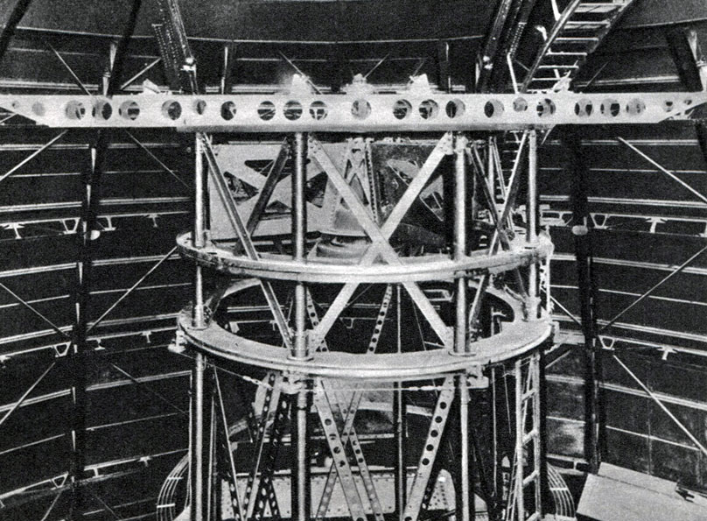
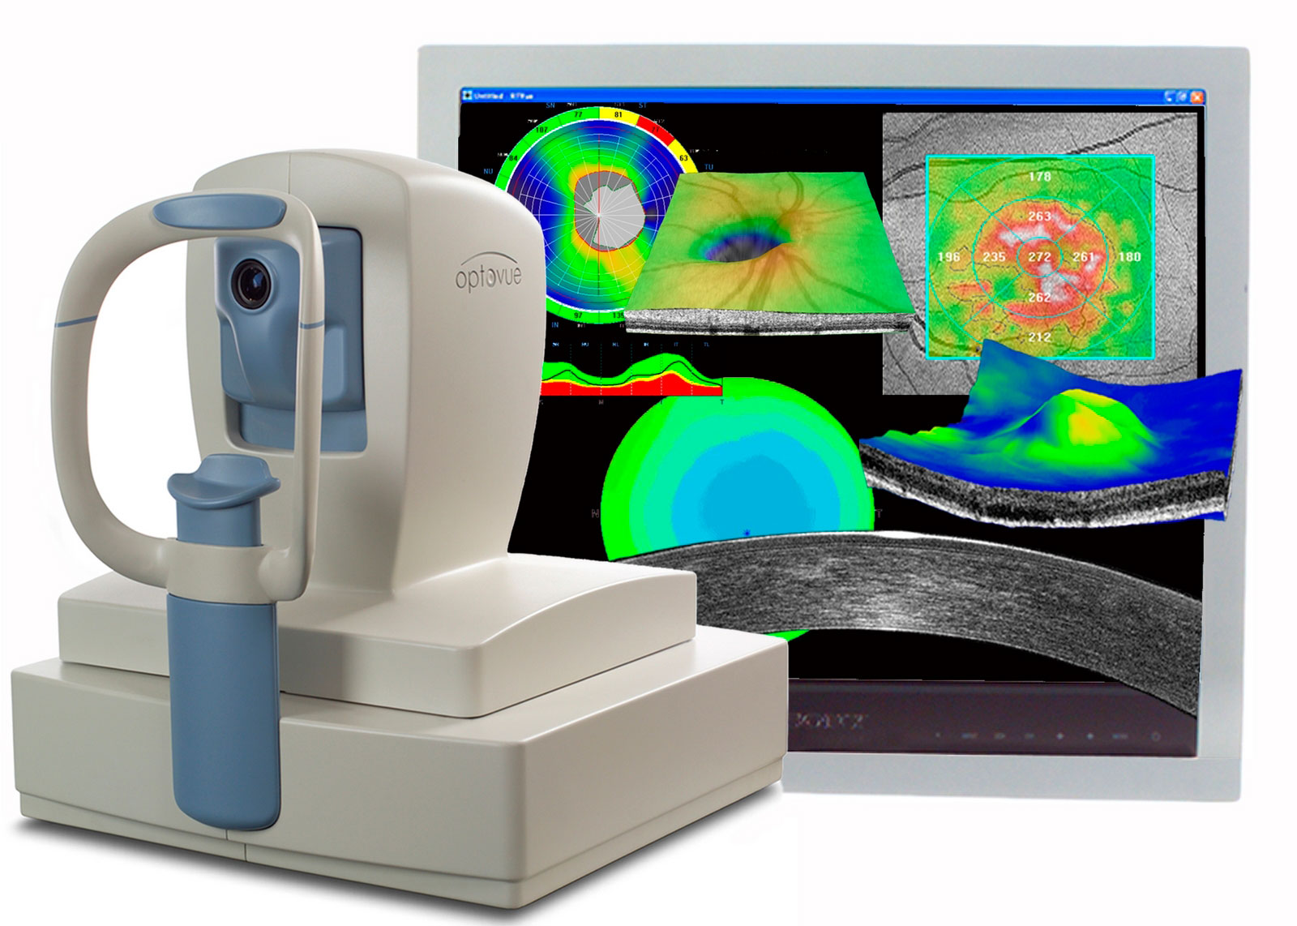
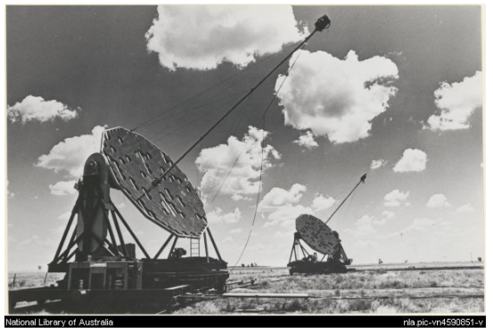
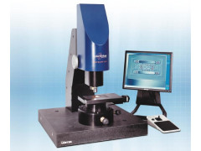
Введение
Когерентность— характеристика cкоррелированности электромагнитных колебаний в различных точках пространства и в различные моменты времени.
Использование временной и пространственной когерентности открывает широкие возможности для создания различных устройств.
Оптическая когерентная томография
Звездный интерферометр
Оптический профилометр
Интерферометр интенсивности

Slide 4
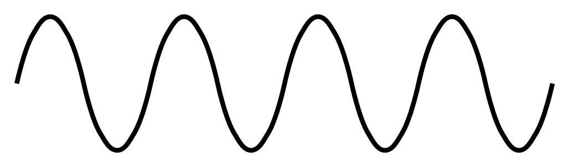

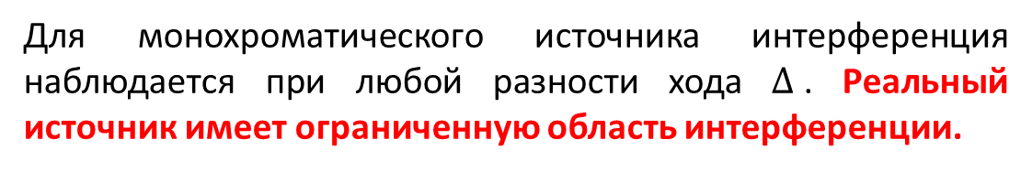

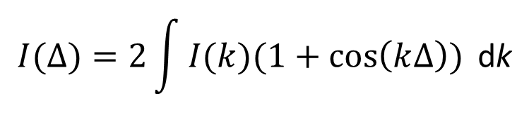
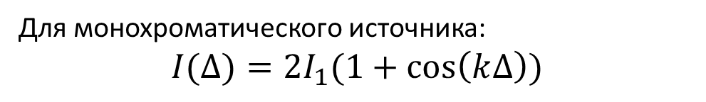

Продольная когерентность
I
$$Δk→0$$
Источник излучения можно представить как непрерывный ряд монохроматических источников, сплошь заполняющих весь спектр излучения.
Результирующая интерференционная картина представляет собой сумму интерференционных картин всех монохроматических источников
$$k$$
Для монохроматического источника:
$$I(∆)={2I}_{1}(1+\cos\left(k∆\right))$$
Линия задержки
Источник
Фотоприемник
Для реального источника с конечной шириной линии:
$$Δ=сτ$$
$$I(∆)=2\int{I(k)(1+\cos\left(k∆\right)) }\text{d}\text{k}$$
Для монохроматического источника интерференция наблюдается при любой разности хода $∆$. Реальный источник имеет ограниченную область интерференции.

Slide 5
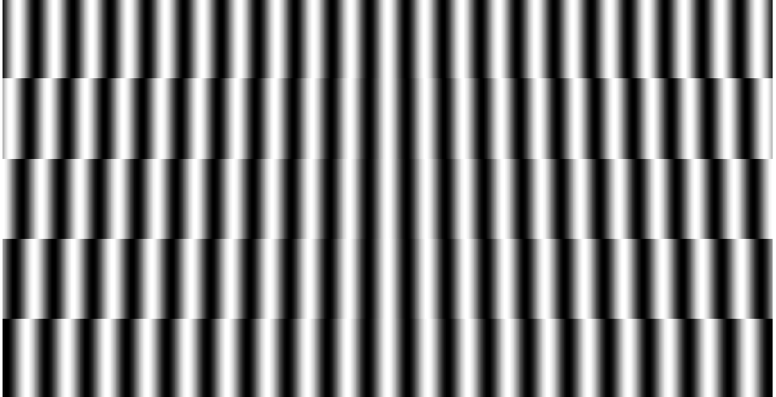







$$I, отн. ед.$$
Сумма
интерференционных
картин
$$∆/λ_{0}$$
$${0.96λ}_{0}$$
$${0.98λ}_{0}$$
$$λ_{0}$$
$${1.02λ}_{0}$$
$${1.04λ}_{0}$$

Slide 6
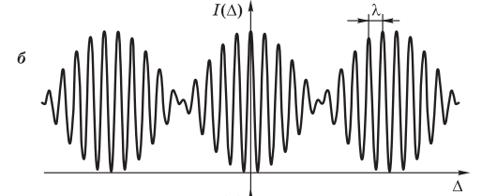
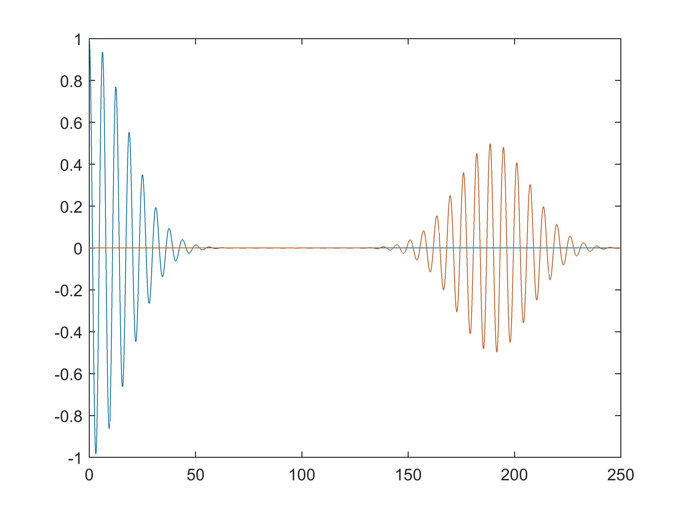
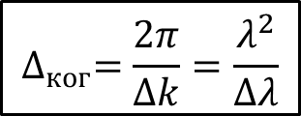



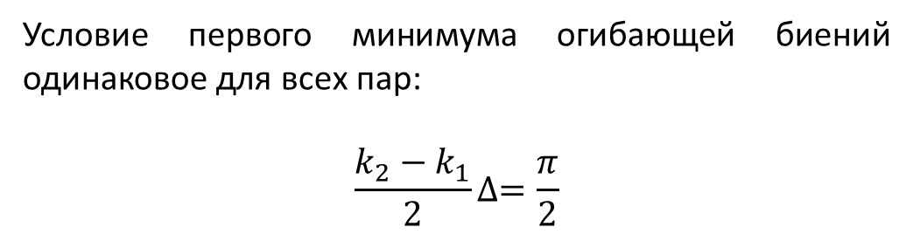


Оценка длины когерентности
I
$$∆k$$
Примем, что отдельные монохроматические компоненты равномерно заполняют спектральный интервал шириной δk («прямоугольный» спектральный контур линии)
Условие первого минимума огибающей биений одинаковое для всех пар:
$$\frac{k_{2}−k_{1}}{2}∆=\frac{π}{2}$$
$∆k/2$
$$k$$
Длина когерентности:
$$∆_{ког}=\frac{2π}{∆k}=\frac{λ^{2}}{∆λ}$$
Длина когерентности численно равна минимальной оптической разности хода, при которой контраст интерференционной картины в интерферометре уменьшается до нуля.
Интенсивность
$$∆_{ког}$$
Разность хода $∆$

Slide 7
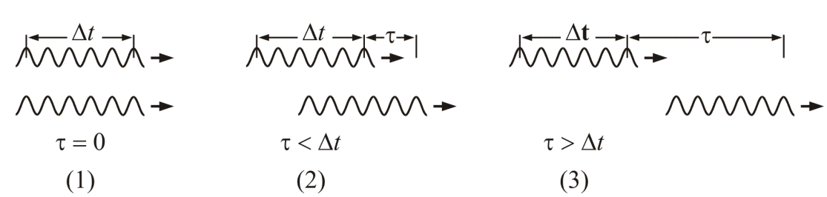

Модель хаотической последовательности волновых цугов
Различные атомы источника испускают отдельные цуги волн независимо друг от друга в случайные моменты времени.
Каждый волновой цуг в интерференционном опыте делится на два цуга, между которыми возможна интерференция.
Длина когерентности равна длине волнового цуга
$$Длина цуга$$
Полная
когерентность
Частичная
когерентность
Отсутствие
когерентности

Slide 8
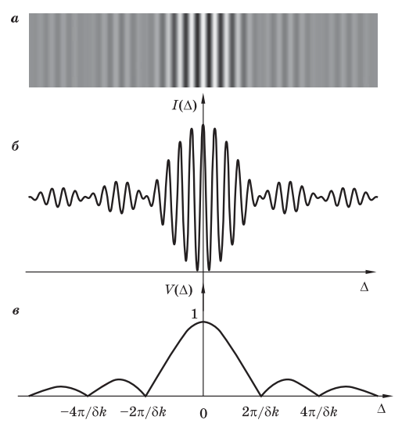


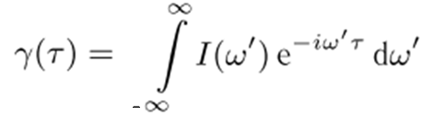
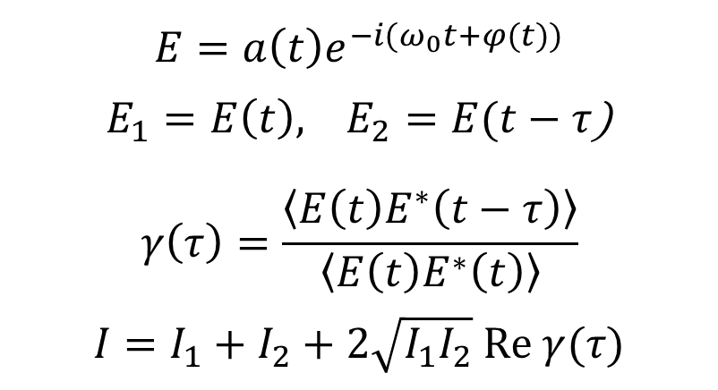
Корреляционная функция и теорема Винера-Хинчина
$$E=a\left(t\right)e^{−i{(ω}_{0}t+φ(t))}$$
$E_{1}=E\left(t\right), E_{2}=E(t−τ$)
$$γ\left(τ\right)=\frac{\left\langle E\left(t\right)E^{∗}\left(t−τ\right)\right\rangle }{\left\langle E\left(t\right)E^{∗}\left(t\right)\right\rangle }$$
$$I=I_{1}+I_{2}+2\sqrt{I_{1}I_{2}} Re γ(τ)$$
- полная когерентность
- колебания независимы
Теорема Винера-Хинчина

Slide 9
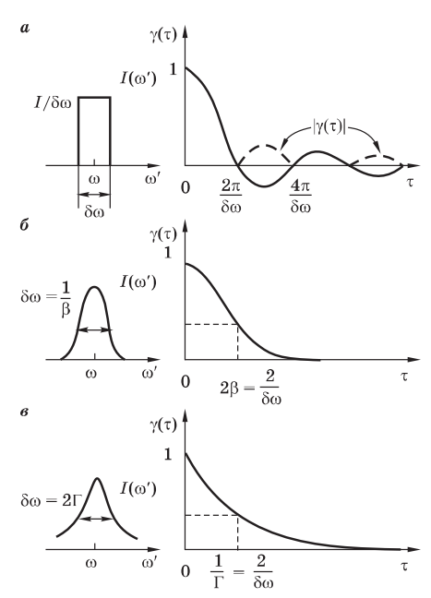
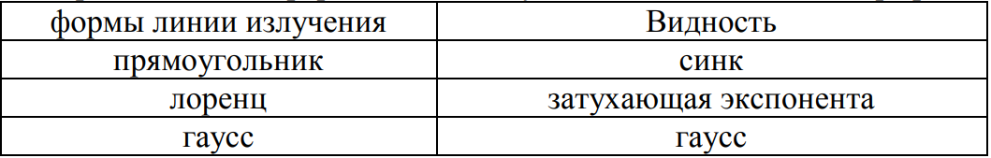
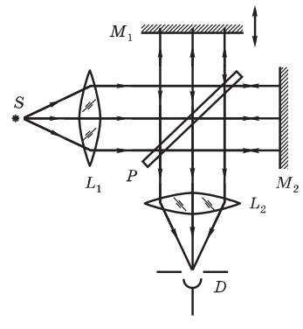
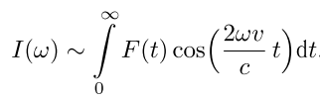
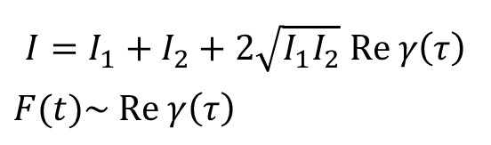
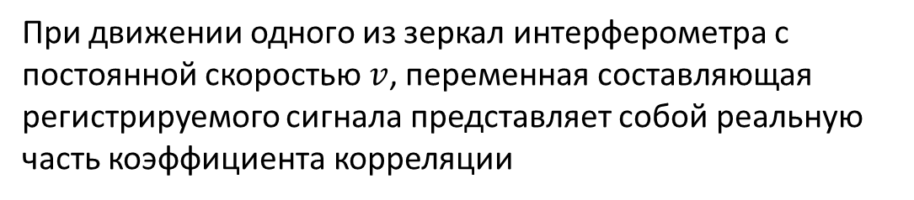
Фурье-спектрометр
При движении одного из зеркал интерферометра с постоянной скоростью $v$, переменная составляющая регистрируемого сигнала представляет собой реальную часть коэффициента корреляции
$$I=I_{1}+I_{2}+2\sqrt{I_{1}I_{2}} Re γ\left(τ\right)$$
$F(t)\sim$ $Re γ\left(τ\right)$
Спектр источника находится через. преобразование Фурье:

Slide 10
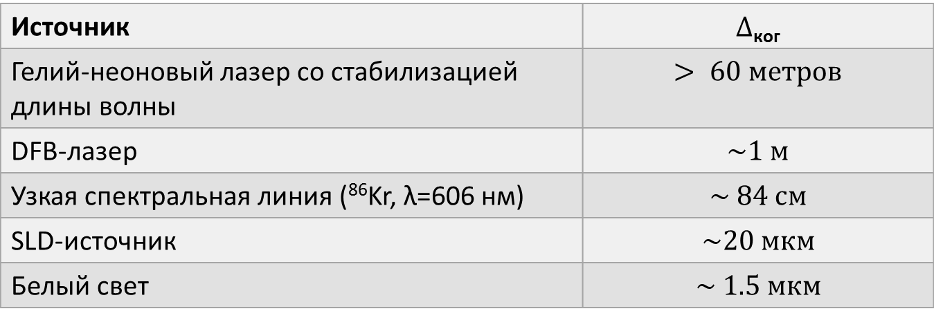
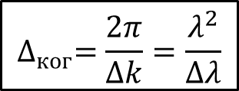
Длина когерентности некоторых источников
Источник | $∆$_{ког}
Гелий-неоновый лазер со стабилизацией длины волны | $$> 60 метров$$
DFB-лазер | $$\sim 1 м$$
Узкая спектральная линия (⁸⁶Kr, λ=606 нм) | $$\sim 84 см$$
SLD-источник | $$\sim 20 мкм$$
Белый свет | $$\sim 1.5 мкм$$
$$∆_{ког}=\frac{2π}{∆k}=\frac{λ^{2}}{∆λ}$$

Slide 11
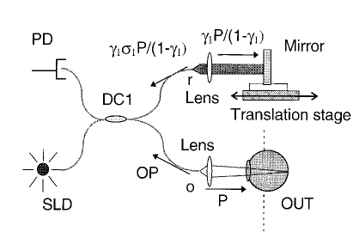
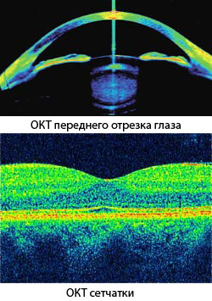
Оптическая когерентная томография

Slide 12
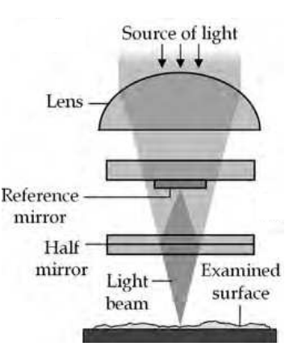
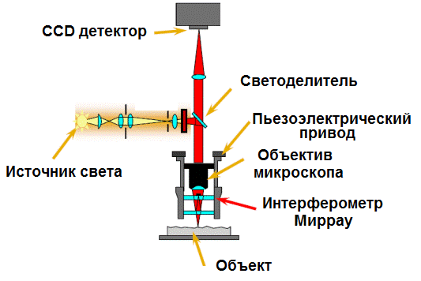
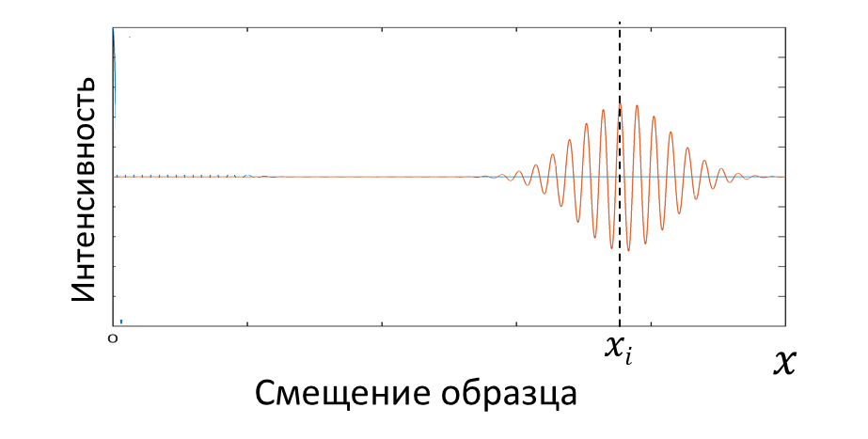
Оптический профилометр

Slide 13


Тандемная низкокогерентная интерферометрия
Поверхность
измеряемого
объекта
Использование низкокогерентного излучения позволяет вынести исследуемый объект из опорного интерферометра и использовать два интерферометра в тандеме.
ФД
Интенсивность, отн. ед.
Измерительный интерферометр
$$nd$$
ФД
2d
$$∆$$
Резонатор Фабри-Перо
Разность хода в опорном интерферометре

Slide 14
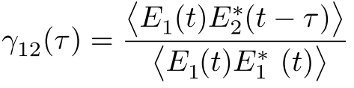
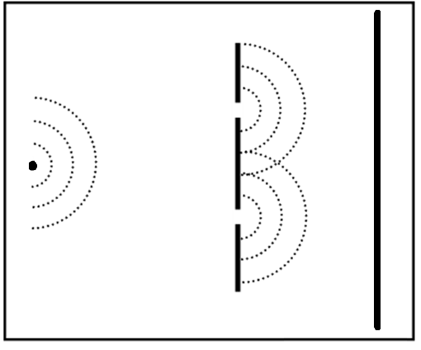
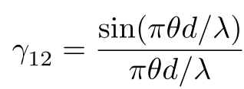
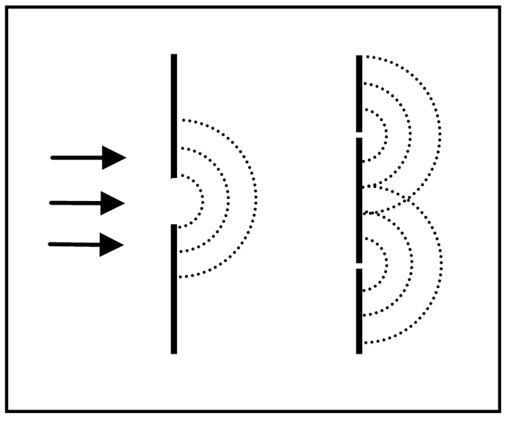


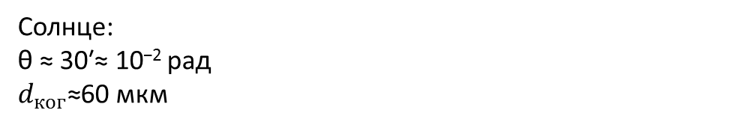

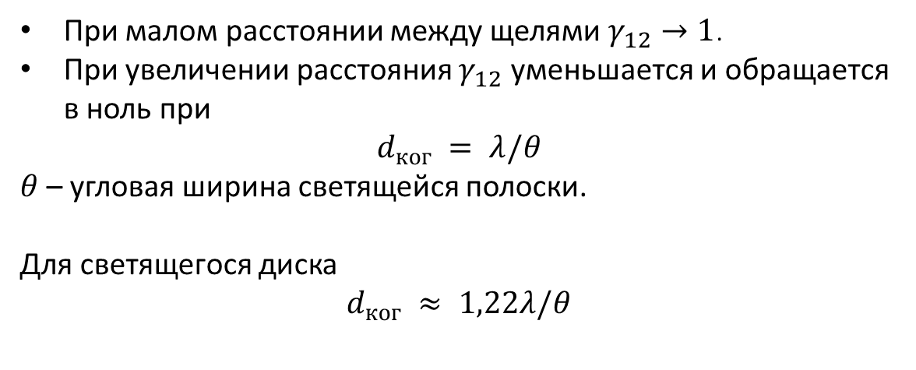

Пространственная когерентность
Точечный источник
Экран
В случае несовпадающих точек 1 и 2, но при τ = 0, величина γ₁₂(0) характеризует корреляцию колебаний в разных пространственных точках в один момент времени и называется степенью пространственной когерентности.
Протяженный источник
- для узкой светящейся полоски.
При малом расстоянии между щелями $γ_{12}→1$.
При увеличении расстояния $γ_{12}$ уменьшается и обращается в ноль при
$$d_{ког} = λ/θ$$
$θ$– угловая ширина светящейся полоски.
Для светящегося диска
$$d_{ког} ≈ 1,22λ/θ$$
$$s1$$
$$E_{1}(t)$$
d
s$2$
$$E_{2}(t)$$
Солнце:
θ ≈ 30′≈ 10⁻² рад
$d_{ког}\text{≈}$60 мкм

Slide 15
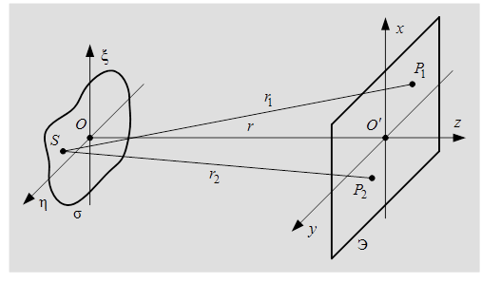

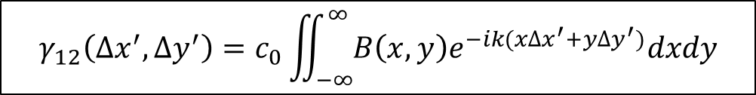

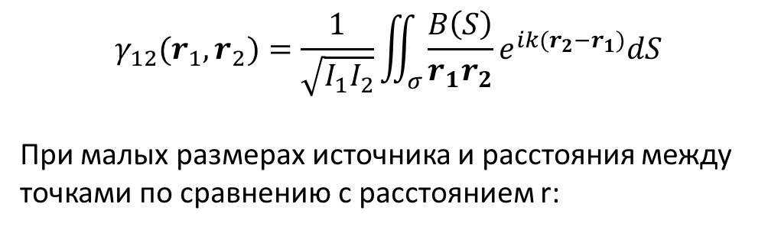
Теорема Ван Циттерта-Цернике
$$γ_{12}(r_{1}, r_{2})=\frac{1}{\sqrt{I_{1}I_{2}}}\iint_{σ}{\frac{B\left(S\right)}{r_{1}r_{2}}e^{ik(r_{2}−r_{1})}dS}$$
При малых размерах источника и расстояния между точками по сравнению с расстоянием r:
$$γ_{12}\left(∆x^{′},∆y^{′}\right)=c_{0}\iint_{−∞}^{∞}{B\left(x,y\right)e^{−ik(x∆x^{′}+y∆y^{′})}dxdy}$$
Взаимная когерентность зависит только от разности координат между рассматриваемыми точками и определяется преобразованием Фурье функции распределения интенсивности B(x,y) на источнике.
Для светящегося диска
$d_{ког} ≈ 1,22 \frac{λ}{θ}$

Slide 16
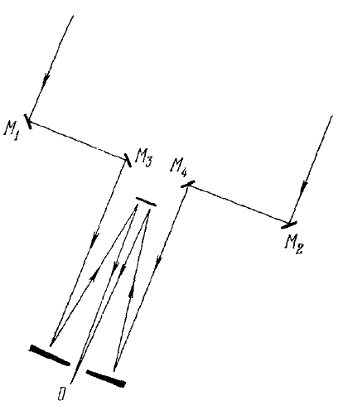
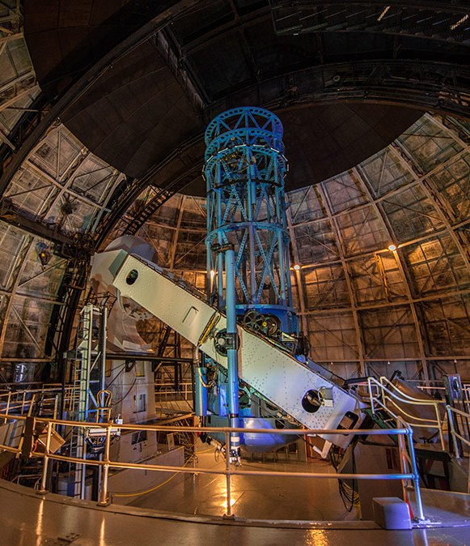

Звездный интерферометр Майкельсона
$d_{ког} ≈ 1,22 \frac{λ}{θ}$
Обсерватория
Маунт-Вилсон, 1920 г.

Slide 17
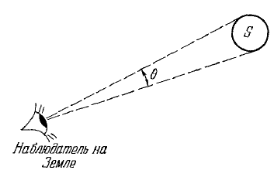
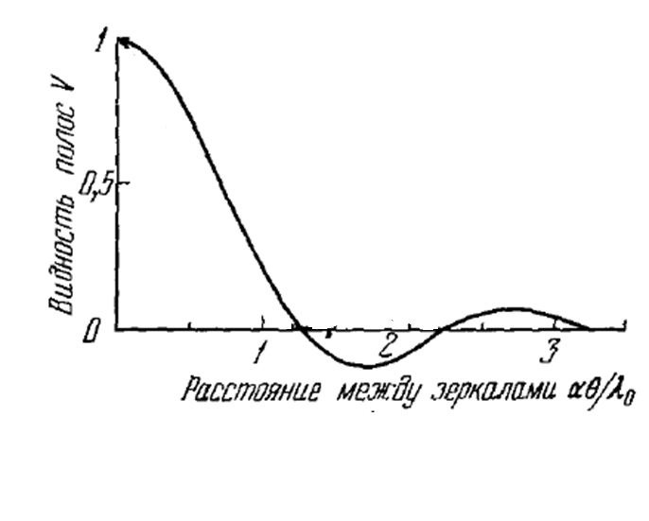
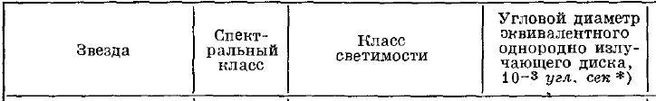
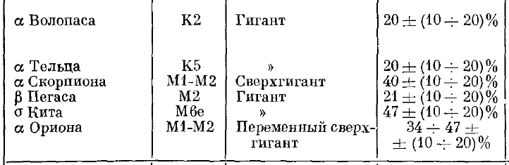

Звездный интерферометр Майкельсона

Slide 18
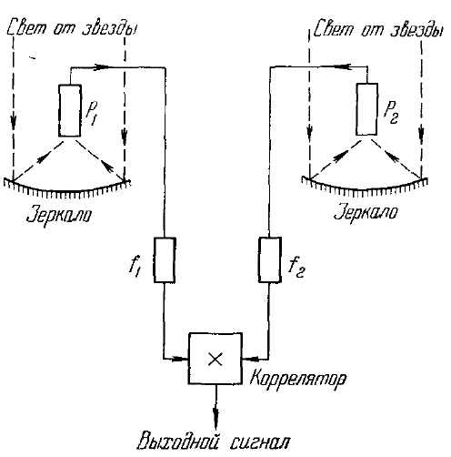
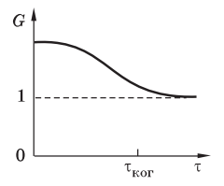
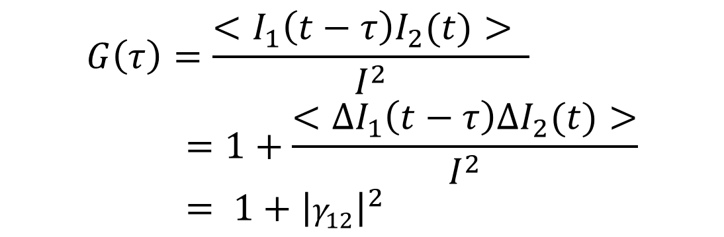
Интерферометр интенсивности
$$G\left(τ\right)=\frac{<I_{1}\left(t−τ\right)I_{2}(t)> }{I^{2}}=1+\frac{<∆I_{1}\left(t−τ\right){∆I}_{2}(t)>}{I^{2}}= 1+{\left|γ_{12}\right|}^{2}$$

Slide 19
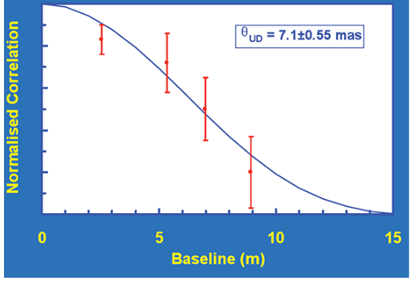
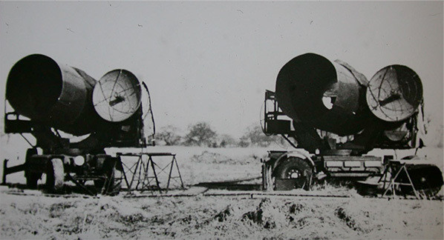
Интерферометр интенсивности

Slide 20

Интерферометр интенсивности

Slide 21
Спасибо за внимание

